Slide 1
Поэзия «Серебряного века».

Slide 2
Изучить и законспектировать

Slide 3
Серебряный век —
образное название периода в истории русской поэзии, относящегося к началу XX века и данное по аналогии с «Золотым веком» (первая треть XIX века).
Главный признак - мистицизм, кризис веры, внутренней духовности, совести. Поэзия являлась сублимацией внутренних противоречий, психической дисгармонии, душевного недуга.

Slide 4
Вся поэзия "серебряного века”, с головой воплотив в себе наследие Библии, опыт мировой литературы, античную мифологию, сердцем и душой оказалась тесно связана с русским фольклором, местными народными сказаниями и частушками, песнями и плачами.
Впрочем, есть мнение, что "серебряный век” – явление западническое. Возможно, он воплотил пессимизм Шопенгауэра, эстетизм Оскара Уайльда, что-то от Альфреда де Виньи, сверхчеловека Ницше. Также есть предположение что это "качественное" название. Есть золотой век с Пушкиным, а есть серебряный, недотянувший по качеству до золотого.

Slide 5
Хронологические рамки.
Вопрос о хронологических рамках этого явления остаётся спорным. «Серебряный век» условно датируется 1890-ми гг. — первым двадцатилетием XX в. Если в определении начала «серебряного века» исследователи достаточно единодушны — это явление рубежа 80-х — 90-х годов XIX века, то конец этого периода — вызывает споры. Он может быть отнесён и к 1917, и 1921 году. Одни исследователи настаивают на первом варианте, полагая, что после 1917 года с началом Гражданской войны «Серебряный век» прекратил своё существование, хотя в 1920-е годы ещё живы были те, кто создал это явление своим творчеством.

Slide 6
Другие полагают, что русский серебряный век прервался в год смерти Александра Блока и расстрела Николая Гумилёва, а также эмиграции многих поэтов и писателей в начале 1920-х годов из России. Наконец, существует точка зрения, что концом «Серебряного века» можно считать рубеж 1920—1930-х годов, связанный с самоубийством Владимира Маяковского и усилением идеологического контроля над литературой. Таким образом, временные рамки этого периода составляют около тридцати лет.

Slide 7
Литературные течения и объединения.

Slide 8
Символизм.
Новое литературное направление — символизм — явилось порождением глубокого кризиса, охватившего европейскую культуру в конце XIX века. Кризис проявился в негативной оценке прогрессивных общественных идей, в пересмотре моральных ценностей, в утрате веры в силу научного сознания, в увлечении идеалистической философией. Русский символизм зарождался в годы крушения Народничества и широкого распространения пессимистических настроений. Все это обусловило тот факт, что литература «Серебряного века» ставит не злободневные социальные вопросы, а глобальные философские. Хронологические рамки русского символизма — 1890-е годы — 1910 год.

Slide 9
На становление символизма в России повлияли две литературные традиции:
Отечественная — поэзия Фета, Тютчева, проза Достоевского; Французский символизм — поэзия Поля Верлена, Артюра Рембо, Шарля Бодлера. Основная мысль: искусство — средство познания мира.
Символизм не был однородным. В нём выделялись школы и течения: «старшие» и «младшие» символисты.

Slide 10
Старшие символисты.
Петербургские символисты:
Д. С. Мережковский, З. Н. Гиппиус, Ф. К. Сологуб, Н. М. Минский. В творчестве петербургских символистов поначалу преобладали упаднические настроения, мотивы разочарования. Поэтому их творчество иногда называют декадентским.
Московские символисты:
В. Я. Брюсов, К. Д. Бальмонт.
«Старшие» символисты воспринимали символизм в эстетическом плане. По мысли Брюсова и Бальмонта, поэт — прежде всего творец сугубо личных и чисто художественных ценностей.

Slide 11
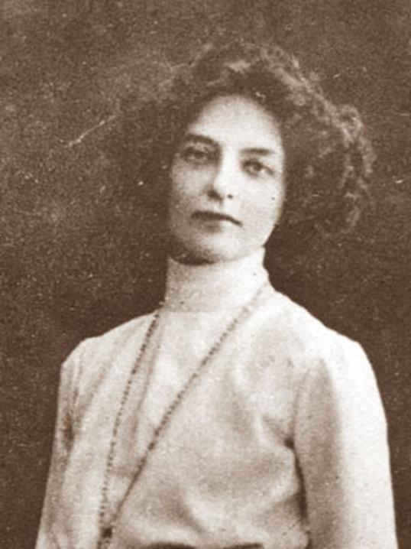
З.Н. Гиппиус (Мережковская) (20 ноября 1869 – 9 сентября 1945 гг.) Поэтесса, прозаик, литературный критик, драматург.

Slide 12
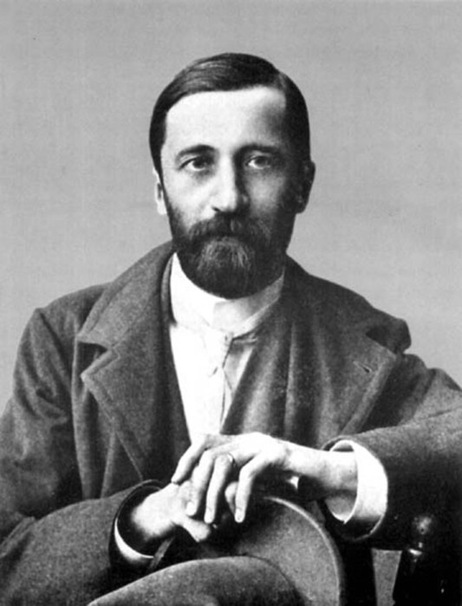
Д. С. Мережковский
(14 августа 1866 -
9 декабря 1941 гг.)
Прозаик, поэт, драматург, литературный критик, переводчик, историк, религиозный философ, общественный деятель.

Slide 13
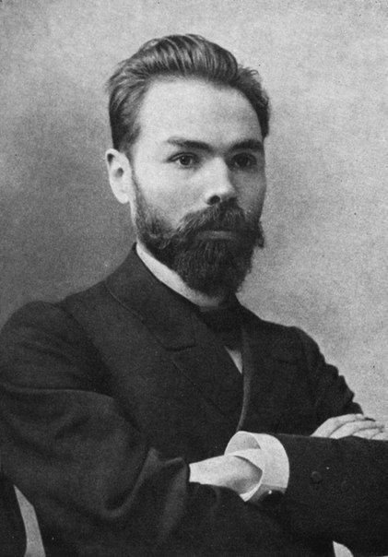
В. Я. Брюсов
(13 декабря 1873 –
9 октября 1924 гг.)
Поэт, прозаик, переводчик, литературный критик, драматург, литературовед, историк.

Slide 14
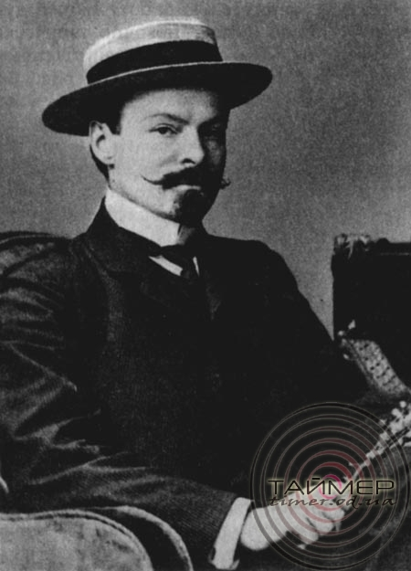
К. Д. Бальмонт
(15 июня 1867 -
23 декабря 1942 гг.)
Поэт, переводчик, эссеист.

Slide 15
Младшие символисты.
А. А. Блок, А. Белый, В. И. Иванов.
«Младшие» символисты воспринимали символизм в философско-религиозном плане. Для «младших» символизм — философия, преломленная в поэтическом сознании.

Slide 16
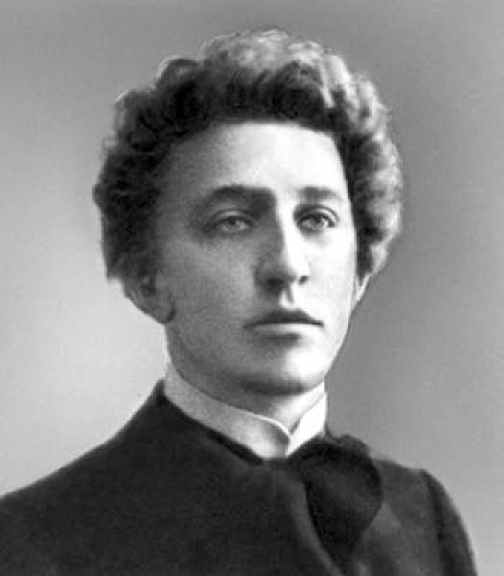
А. А. Блок
(28 ноября 1880 -
7 августа 1921 гг.)
Поэт, драматург.

Slide 17
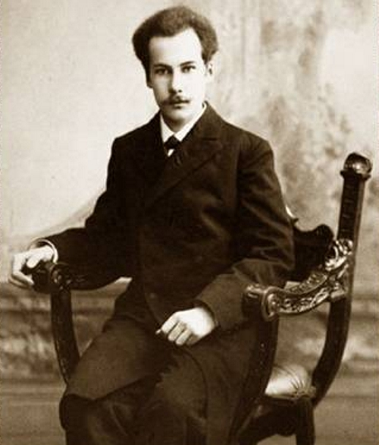
Андрей
Белый
(26 октября 1880 –
8 января 1934 гг.)
Писатель, критик, поэт, стиховед, мемуарист.

Slide 18
Акмеизм.
Акмеизм (адамизм) выделился из символизма и противостоял ему. Акмеисты провозглашали материальность, предметность тематики и образов, точность слова (с позиций «искусства ради искусства»). Его становление связано с деятельностью поэтической группы «Цех поэтов». Основателями акмеизма были Николай Гумилёв и Сергей Городецкий. К течению присоединились жена Гумилёва Анна Ахматова, а также Осип Мандельштам, Михаил Зенкевич, Георгий Иванов и другие.

Slide 19
Футуризм.
Футуризм был первым авангардным течением в русской литературе. Отводя себе роль прообраза искусства будущего, футуризм в качестве основной программы выдвигал идею разрушения культурных стереотипов и предлагал взамен апологию техники и урбанизма как главных признаков настоящего и грядущего. Родоначальниками русского футуризма считаются члены петербургской группы «Гилея». «Гилея» была самым влиятельным, но не единственным объединением футуристов: существовали также эго-футуристы во главе с Игорем Северянином (Санкт-Петербург), группы «Центрифуга» и «Мезонин поэзии» в Москве.

Slide 20
Кубофутуризм.
В России кубофутуристами называли себя «будетляне», члены поэтической группы «Гилея». Для них был характерен демонстративный отказ от эстетических идеалов прошлого, эпатаж, активное использование окказионализмов (от лат. occasionalis — случайный — индивидуально-авторский неологизм, созданный поэтом или писателем согласно существующим в языке непродуктивным словообразовательным моделям и использующийся исключительно в условиях данного контекста, как лексическое средство художественной выразительности или языковой игры). В рамках кубофутуризма развилась «заумная поэзия». К поэтам-кубофутуристам относились Велимир Хлебников, Елена Гуро, Давид и Николай Бурлюки, Василий Каменский, Владимир Маяковский, Алексей Кручёных, Бенедикт Лившиц.

Slide 21
Эгофутуристы.
Эгофутуризм, помимо общего футуристического письма для эгофутуризма характерно культивирование рафинированности ощущений, использование новых иноязычных слов, показное себялюбие. Эгофутуризм был явлением кратковременным. Большая часть внимания критики и публики была перенесена на Игоря Северянина, который достаточно рано отстранился от коллективной политики эгофутуристов, а после революции полностью изменил стиль своей поэзии. Большинство эгофутуристов либо быстро изживали стиль и переходили в другие жанры, либо вскоре совершенно оставляли литературу. Помимо Северянина, к этому течению в разное время примыкали Вадим Шершеневич, Рюрик Ивнев и другие.

Slide 22
Новокрестьянская поэзия.
Понятие «крестьянская поэзия», вошедшее в историко-литературный обход, объединяет поэтов условно и отражает только некоторые общие черты, присущие их миропониманию и поэтической манере. Единой творческой школы с единой идейной и поэтической программой они не образовали. Как жанр «крестьянская поэзия» сформировал Суриков. Они писали о труде и быте крестьянина, о драматических и трагических коллизиях его жизни. В их творчестве отразилась и радость слияния тружеников с миром природы, и чувство неприязни к жизни душного, шумного, чуждого живой природе города. Известнейшими крестьянскими поэтами периода Серебряного века были: Спиридон Дрожжин, Николай Клюев, Пётр Орешин, Сергей Клычков. К этому течению также примыкал Сергей Есенин.

Slide 23
Имажинизм.
Имажинисты заявляли, что цель творчества состоит в создании образа. Основное выразительное средство имажинистов — метафора, часто метафорические цепи, сопоставляющие различные элементы двух образов — прямого и переносного. Для творческой практики имажинистов характерен эпатаж, анархические мотивы. На стиль и общее поведение имажинизма оказал влияние русский футуризм. Основатели имажинизма — Анатолий Мариенгоф, Вадим Шершеневич и Сергей Есенин. К имажинизму также примыкали Рюрик Ивнев и Николай Эрдман.

Slide 24
